Slide 1
Ушкодження через холодну погоду Уникнення, виявлення, запобігання та лікування

Slide 2
КЛЮЧОВА ДУМКА
Без належного тренування та спорядження перед операціями в умовах холодної погоди є імовірність ушкоджень через холодну погоду та потенційного провалу завдання.

Slide 3
Основи
За умови належного тренування та спорядження, підрозділи можуть успішно діяти впродовж тривалих періодів часу в умовах, коли температура навколишнього середовища опускається нижче -40° C.
Перехідні температури можуть спричиняти вищий ризик, оскільки Солдати можуть не врахувати ризик під час підготовки (-7–10°С).
Поганий стан спорядження або невідповідне спорядження можуть збільшити кількість УХП (ушкоджень через холодну погоду).
Належне тренування на всіх рівнях є необхідним для зменшення УХП.
Оцінка ступеня ризику та заходи контролю ризику можуть знизити потенційний ризик УХП до мінімального.

Slide 4
РИЗИК ОБМОРОЖЕННЯ
Температура повітря
ЗЕЛЕНИЙ – НИЗЬКА ЗАГРОЗА (обмороження виникає при >2год на сухій незахищеній шкірі)
ЖОВТИЙ – ЗБІЛЬШЕНА ЗАГРОЗА (обмороження може виникнути через 45хв або швидше на сухій незахищеній шкірі)
ЧЕРВОНИЙ – ВЕЛИКА ЗАГРОЗА (обмороження може виникнути через 5хв на сухій незахищеній шкірі).
Час виникнення обмороження у найбільш уразливих 5% персоналу. Мокра шкіра може значно скоротити час виникнення обмороження.
ШВИДКІСТЬ ВІТРУ | -12 | -15 | -18 | -21 | -23 | -26 | -29 | -31 | -34 | -37 | -40 | -43
5 | >2год | >2год | >2год | >2год | 31 | 22 | 17 | 14 | 12 | 11 | 9 | 8
10 | >2год | >2год | >2год | 28 | 19 | 15 | 12 | 10 | 9 | 7 | 7 | 6
15 | >2год | >2год | 33 | 20 | 15 | 12 | 9 | 8 | 7 | 6 | 5 | 4
20 | >2год | >2год | 23 | 16 | 12 | 9 | 8 | 8 | 6 | 5 | 4 | 4
25 | >2год | 42 | 19 | 13 | 10 | 8 | 7 | 6 | 5 | 4 | 4 | 3
30 | >2год | 28 | 16 | 12 | 9 | 7 | 6 | 5 | 4 | 4 | 3 | 3
35 | >2год | 23 | 14 | 10 | 8 | 6 | 5 | 4 | 4 | 3 | 3 | 2
40 | >2год | 20 | 13 | 9 | 7 | 6 | 5 | 4 | 3 | 3 | 2 | 2
45 | >2год | 18 | 12 | 8 | 7 | 5 | 4 | 4 | 3 | 3 | 2 | 2
50 | >2год | 16 | 11 | 8 | 6 | 5 | 4 | 3 | 3 | 2 | 2 | 2

Slide 5
Основи
Операції у холодному середовищі займають більше часу і важчі фізично.
Це слід враховувати при плануванні тренувань.
Солдати потребуватимуть більше часу для виконання тактичних переміщень, прийому їжі, сну та особистої гігієни.
Хоча підрозділ у відмінній фізичній формі здатний пройти марш з рюкзаками на 16км у нормальних умовах, можливо вони зможуть пройти лише 8км в холоді та снігу, не перевищуючи допустимий ризик на тренуванні.

Slide 6
Основи
Одягніться комфортно прохолодно
Медичний персонал повинен регулярно проводити перевірки на наявність УХП.
Переконайтеся, що наявні доступні місця для обігріву.
Почніть рух з комфортної прохолоди (вдягніться легше перед початком руху)
Швидкість руху повинна бути такою, щоб запобігти сильному спітнінню
Зробіть коротку зупинку, 10-15хв після початку руху, щоб пристосувати до потреб одяг

Slide 7
Основи
Тепліший одяг повинен бути легкодоступним – щоб вдягати його на ходу
Несіть принаймні 2 літри води (ближче до тіла)
Їжте та пийте на ходу (при холодній погоді спалюється більше калорій)
Робіть коротку 5-10хв зупинку кожну годину; довгі зупинки призводять до ушкоджень
При переміщенні транспортом, закривайте усю відкриту шкіру та одягніть захисні окуляри з подвійним склом

Slide 8
Основи
Усі тренування, які проводяться при холодній погоді на відкритому повітрі, повинні проводитися як мінімум з повним комплектом ECWCS (комплект одягу для тривалих дій в умовах холодного клімату), за винятком верхніх штанів 7рівня ECWCS). Верхній одяг повинен бути легкодоступний для статичної діяльності. Списки для пакування можна знайти на сайті NWTC, проте їх слід буде змінювати залежно від місцевих потреб.
Проводьте перевірки першої лінії кожні 10-15хв, щоб побачити, чи комусь не потрібно зупинитися для модифікації форми.
Флісова куртка третього рівня не повинна носитися як зовнішній шар під час тренувань або операцій.

Slide 9
Основи
Відповідні рукавиці є необхідними нарівні з водонепроникними черевиками (не слід використовувати «черевики для джунглів» з отворами для вентиляції).
На тренуваннях при холодній погоді не слід дозволяти рукавиць для льотчиків будь-яких типів.
Якщо наявні арктичні рукавиці з пальцем для спускового гачка (Trigger Finger Mittens) або арктичні рукавиці (Arctic Mittens), їх слід носити під одягом, коли не користуєтеся ними, щоб зберегти тепло рукавиць та захистити їх від потрапляння снігу та сторонніх предметів.
Солдати повинні завжди мати одягненими якісь рукавиці, щоб уникнути охолодження та потенційного контактного обмороження.
При роботі з паливно-мастильними матеріалами слід вдягати рукавиці для захисту від цих речовин (рукавиці POL). Паливно-мастильні матеріали не замерзають до моменту, в який можуть викликати негайне контактне обмороження.

Slide 10
Рекомендації щодо одягу
Запам’ятайте:
Підтримуйте чистоту одягу
Уникайте перегрівання
Носіть вільний і багатошаровий одяг
Одяг повинен бути сухий
НЕ БАВОВНА
Комплект одягу для тривалих дій в умовах холодного клімату (ECWCS) або ІІІ покоління ґрунтується на індивідуальному комфорті, а не загальному вигляді уніформи, часто верх форми відрізнятиметься від штанів.
Командири повинні дозволити гнучкість у використанні ECWCS, щоб забезпечити солдатам можливість модифікувати свою уніформу щоб залишатися повністю дієздатним та без ушкоджень через холодну погоду.
Якщо уніформа не одягнена і не відрегульована правильно, можливо стати потерпілим через тепло у операціях в холодних зимових умовах.

Slide 11
Рекомендації щодо одягу
Базовий шар – також називається внутрішнім або вбираючим шаром, розроблений для вбирання надлишкової вологи з тіла.
Утеплюючий шар – проміжний шар(и) які надають вам об’єм, необхідний для затримання теплого повітря між тілом та іншим одягом.
Зовнішній шар – зовнішній шар, який захищає вас від погодніх умов, надаючи захист від вітру та вологи.

Slide 12
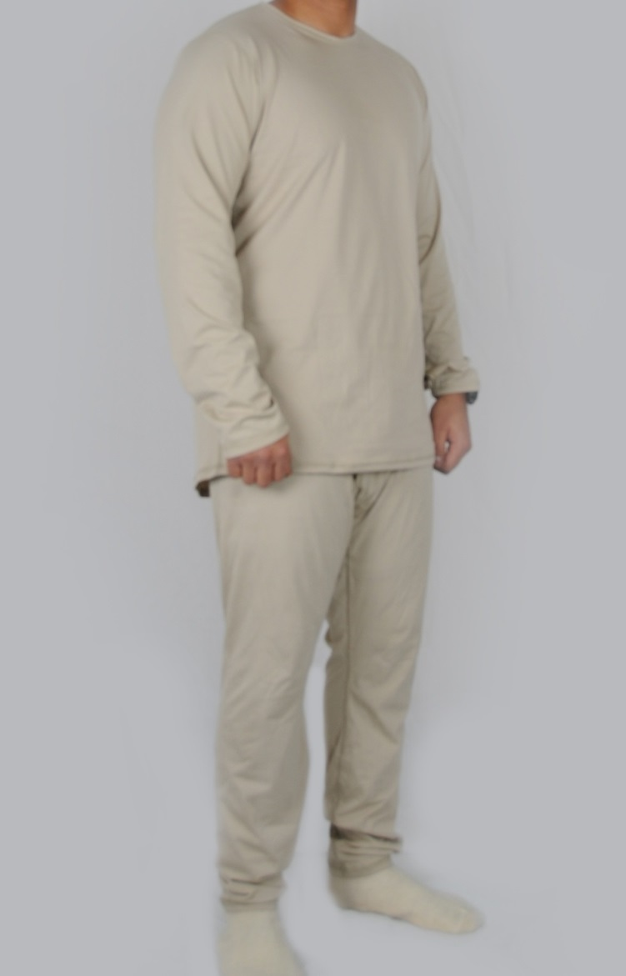
III покоління ECWCS 1 рівень: базовий шар
Легка білизна для холодної погоди: спідня сорочка та підштаники
Сорочка з довгими рукавами та довгі підштаники, зроблені з поліестеру «сілквейт», що вбирає вологу.
Матеріал допомагає відтягувати вологу від шкіри до зовнішніх шарів

Slide 13
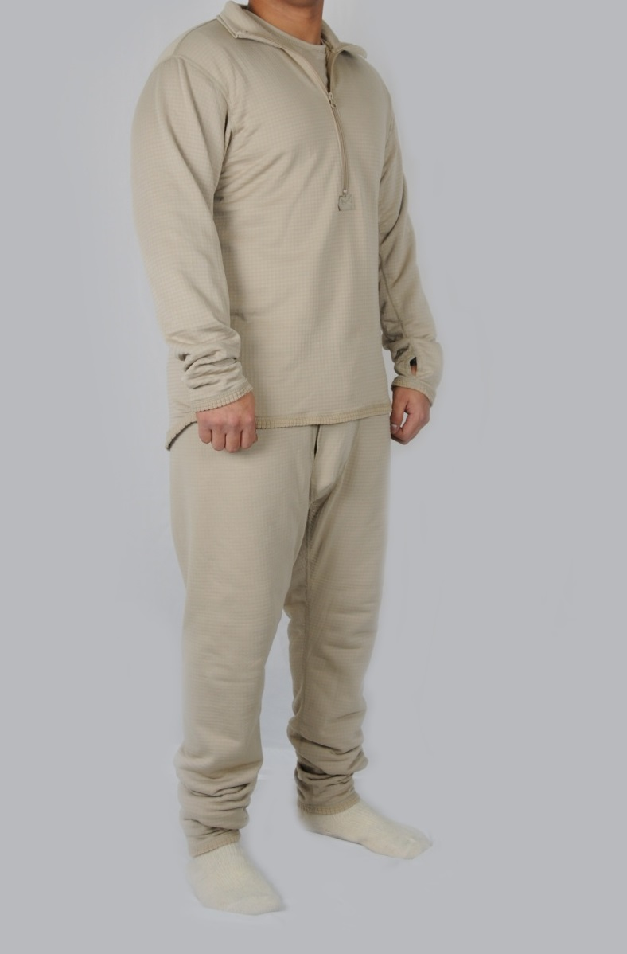
III покоління ECWCS 2 рівень: базовий шар
Демісезонна сорочка та підштаники для холодної погоди
Сорочка з довгими рукавами та довгі підштаники, зроблені з флісового фактурного матеріалу “polyester grid fleece”
Фактурний фліс збільшує площу поверхні для переносу вологи від тіла під час руху
Можна одягати на шкіру або на 1рівень як утеплюючий шар

Slide 14
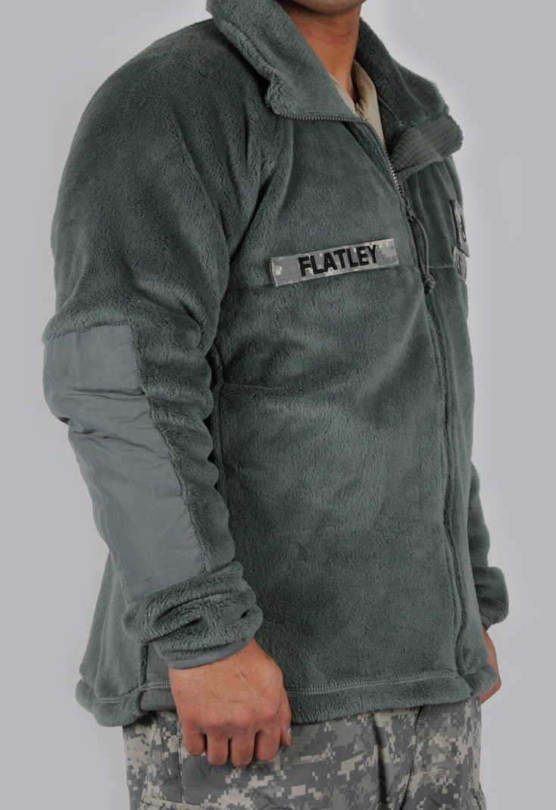
III покоління ECWCS 3 рівень: утеплюючий шар
Флісовий светр є основним утеплюючим шаром для роботи у помірних та холодних кліматичних умовах.
Thermal Pro, штучне хутряне утеплення допомагає збалансувати тепло та вагу і зменшити об’ єм спакованого светра.
НЕ використовуйте як зовнішній шар одягу під час польових тренувань та операцій.

Slide 15
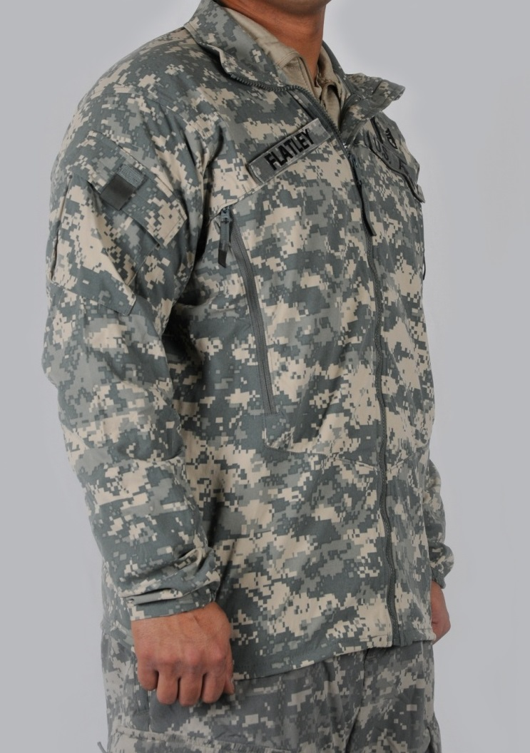
III покоління ECWCS 4 рівень: верхній одяг
Куртка для холодної вітряної погоди зроблена з легкої, вітрозахисного та водонепроникного матеріалу
Є мінімальним шаром зовнішнього одягу, покращує роботу вбираючих шарів у поєднанні з бронежилетом та/або польовою уніформою.

Slide 16
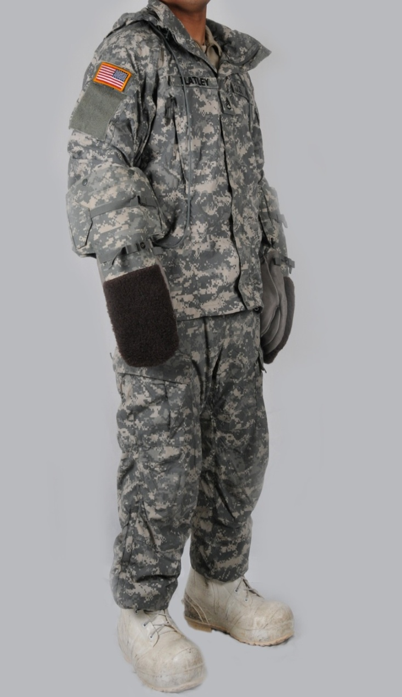
III покоління ECWCS 5 рівень: верхній одяг
М’яка куртка та штани для холодної погоди
Зроблені з висоководонепроникного, вітрозахисного матеріалу, який підвищує виведення вологи
Матеріал краще дихає, що покращує роботу утеплюючи шарів, зменшуючи насичення через акумуляцію вологи.
Зменшена вага, об’єм та шум, створюваний під час руху
Найкраще використовувати при темперачтурі нижче -10°С

Slide 17
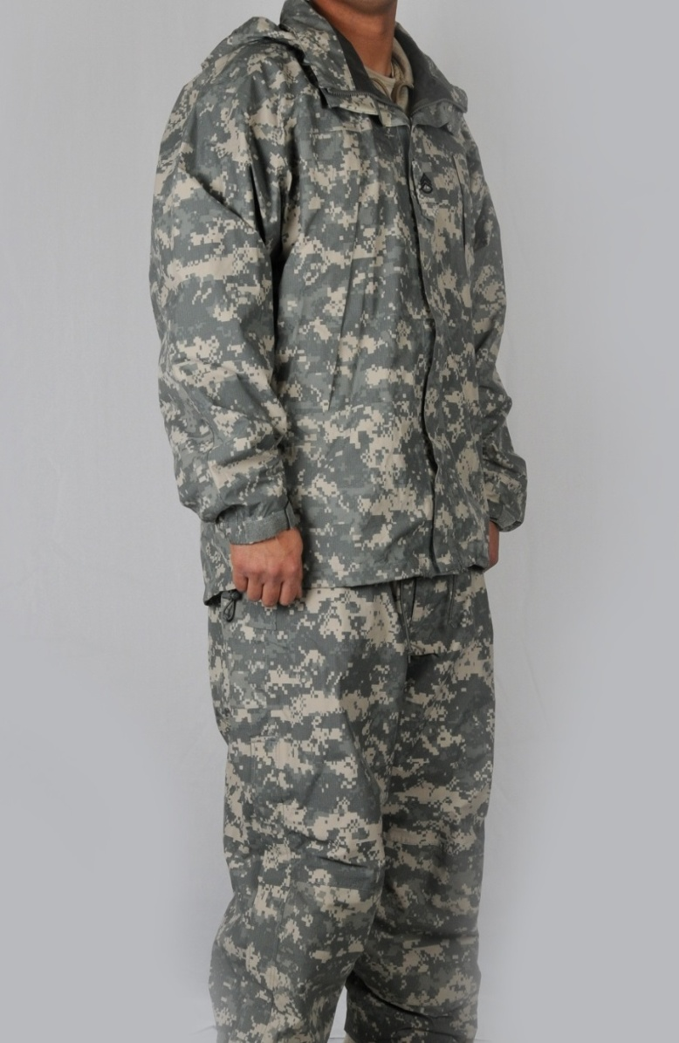
ІІІ покоління ECWCS 6 рівень: верхній одяг
Куртка та штани для надзвичайно низьких температур
Водонепроникний шар для використання в умовах тривалого та/або сильного дощу та холодних вологих умов
Найкраще використовувати якщо температури вище -10°С і змінюються від морозу до відлиги

Slide 18
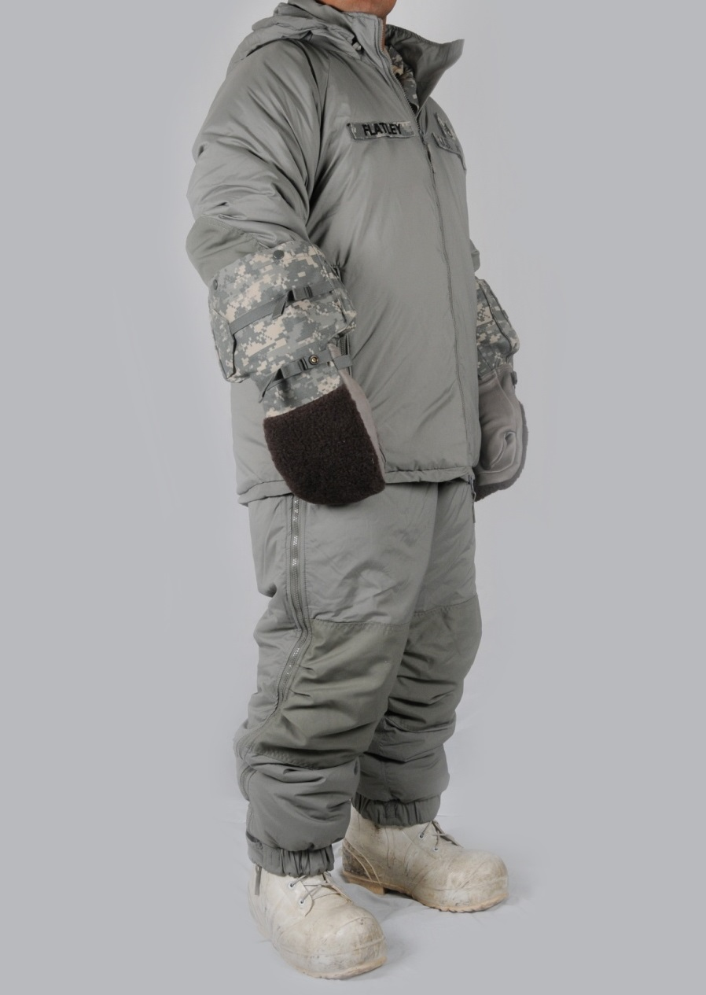
ІІІ покоління ECWCS 7 рівень: верхній одяг
Парка та штани для надзвичайно низьких температур
Забезпечує відмінне тепло за низької ваги та об’єму.
Висоководонепроникний та вітрозахисний матеріал для захисту від вітру та помірного захисту від вологи
Повинна одягатися на бронежилет
Для клімату з надзвичайно низькими температурами; зовнішній шар захисту. Створений для статичних позицій

Slide 19
Змішування шарів є припустимим і очікується, що кожен особисто буде регулювати свій одяг щоб досягнути комфортної прохолоди і уникнути спітніння.

Slide 20
Інші предмети
Балаклава і/або пов’язка на шию
Черевики для холодної мокрої погоди з утеплюючими вставками
Черевики Vapor Barrier для надзвичайно холодної погоди (нижче -28)
Захисні окуляри з подвійним склом
Сонцезахисні окуляри, з затвердженого списку (APEL)
Шерстяні шкарпетки (можливо, знадобиться одягнути дві пари, проте будьте обережні, щоб не перешкоджати доступу крові)

Slide 21
Санітарна гігієна у полі Особиста гігієна (проводиться у палатках)
Місце для миття рук – гаряча вода з казанків для миття рук після використання туалету. Спиртові антисептики сушать шкіру та піддають її впливу навколишньої температури (ризик УХП)
Митися можна з гарячою водою і рушничком. Обличчя, пахви, ступні і пах. Не слід використовувати вологі салфетки для дітей.
Щоденно слід чистити зуби, не полоскати.

Slide 22
Гігієна у полі Особиста гігієна
Щоденно міняйте шкарпетки. Шкарпетки можна прати у ящику з боєприпасів і сушити на шнурках у палатці.
Вбираючі шари слід змінювати щоденно. Витріть та повісьте сушитися у палатці.

Slide 23
Гігієна у полі Туалет
Повинен знаходитися у підвітряній стороні, далеко від місця зберігання їжі та збору снігу. Зробіть захист від вітру з плащ-палаток.
Картонні ящики з подвійними пакетами для твердого сміття. Відправляйте сміття назад після привезення додаткових запасів. По можливості закопуйте, спалювання як останній варіант.
Центральне місце для справляння малої нужди – НЕ БІЛЯ ПАЛАТОК, на відстані 30 м

Slide 24
Гігієна у полі Забезпечення водою
Дістати воду з джерел та озер легше, ніж топити сніг та лід, проте її все-одно слід очищати перед вживанням.
Кип’ятіння
Хлорування
Йодні таблетки
Механічні ОЧИСНИКИ води

Slide 25
Гігієна у полі Забезпечення водою
Топлення снігу
Визначене чисте місце для збору снігу
Переносьте у чистих сміттєвих мішках
Потребує часу та енергії
Відфільтруйте сторонні частинки, що плавають у воді
Прокип’ятіть перед використанням
Дезінфікуйте хлоруванням, якщо це можливо, і переконайтеся, щоб у воді, яку ви зберігаєте, був залишковий хлор.

Slide 26
Гігієна у полі Їжа
Зберігайте їжу на відстані від пунктів зберігання паливно-мастильних матеріалів та туалетів.
Дезінфікуйте усі кухонні набори перед використанням.
При вживанні продовольчих продуктів у польових умовах важливо не забруднити свою їжу своїми брудними руками
Цього можна досягти використовуючи вологі салфетки з сухпайків. Зігрійте салфетку у кишені або під шаром одягу впродовж кількох хвилин перед використанням.

Slide 27
Гігієна у полі Прибирання відходів
Збирайте сміття, щоб відправити його назад після привезення додаткових запасів
Тимчасові місця збереження повинні бути далеко від місць проживання та збирання снігу
Стежте, щоб у смітті не рилися тварини
Спалити у крайньому випадку

Slide 28
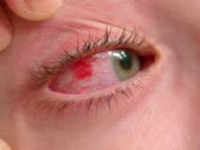
Що таке снігова сліпота?
Сонячний опік очей (рогівок)
Ознаки і симптоми:
відчуття, наче в очі потрапив пісок
гострий біль
почервонілі або червоні очі
підвищена чутливість до світла

Slide 29
Запобігання та лікування снігової сліпоти
Лікування
Вільно перев’яжіть очі стерильною марлею. Змочіть марлю холодною водою, щоб знизити біль.
Не допускайте контакту зі світлом.
Допомагайте людині у наступні 24-48год, оскільки вона, по суті, сліпа.
Введіть знеболюючі, які доступні без рецепта.
Запобігання: Одягайте сонцезахисні окуляри або затемнені захисні окуляри, які захищають від ультрафіолетового випромінювання.

Slide 30
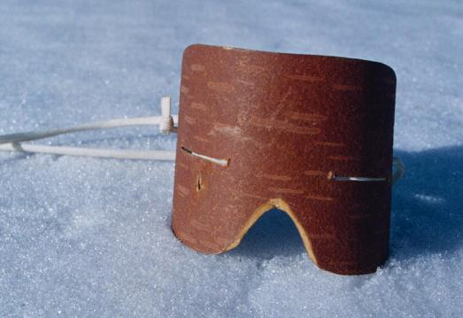
Імпровізовані окуляри

Slide 31
Що таке отруєння чадним газом?
Газ без запаху та кольору, замінює кисень у кровотоці та вбиває вас.
Викликається пічками/обігрівачами з поганою вентиляцією.
Ранні ознаки та симптоми:
Головний біль, розгубленість, втома, занадто часте позіхання
Важкі випадки:
Вишнево-червоні губи, непритомність, зупинка серця

Slide 32
Запобігання та лікування отруєння СО
Лікування
Перемістіть постраждалого на свіже повітря АБО заберіть джерело СО та провітріть приміщення.
Введіть кисень.
Почніть штучне дихання/серцево-легеневу реанімацію, якщо зупинилося дихання та/або серце.
Евакуюйте для надання остаточної медичної допомоги.
Запобігання:
Використовуйте лише обігрівачі, схвалені армією.
Провітрюйте приміщення при використанні обігрівача/пічки.
Ліцензовані оператори
Закрийте обігрівач, якщо підозріваєте проблему.
НЕ спіть у заведеній машині.

Slide 33
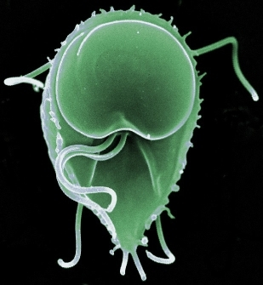
Що таке лямблія?
Паразит, що передається через воду
Ознаки та симптоми
Сильна діарея
Нудота
Слабкість
Втрата апетиту

Slide 34
Лікування та запобігання лямбліозу?
Лікування: Якщо ви підозріваєте лямбліоз, зверніться до медперсоналу
Запобігання:
Використовуйте якийсь спосіб обробки для всіх сумнівних джерел води
Доведіть воду до кипіння АБО
Використайте пристрій для очистки води.
Перегляньте розділ FM 21-10 про методи очистки води у більших масштабах.

Slide 35
Визначайте, лікуйте та запобігайте запору
Нечасте та/або ускладнене випорожнення.
Лікування: проносні засоби, видалення ручним способом, хірургічне втручання
Запобігання:
Випорожнюйтеся при потребі.
Пийте воду та правильно харчуйтеся.
Організуйте Солдатам закритий туалет.

